Slide 1
Systém Administrace – informační systém veřejné správy pro administraci vzdělávání
(v praxi akreditovaného zařízení)
Konzultační den MZd · Praha · 4. 11. 2026
Ing. Zdeněk Blažek, MBA, náměstek pro IT a digitální transformaci, IPVZ

Slide 2
Co dnes uvidíte
1
Systém a role v zařízení
sl. 3–8
Odneste si odkaz
Vše z dnešního bloku, nejčastější otázky a návody najdete na:
systemadministrace.cz/konzultacni-den
Návody krok za krokem podle vaší role:
systemadministrace.cz/pruvodce
systém v číslech, registrace a přihlášení, kdo v zařízení co dělá
2
Zařízení připraví lidi
sl. 9–11
registrace zařízení, oprávnění, školitel a jeho životopis
3
Školenec v zařízení
sl. 12–16
cesta školence, pozvánka a přidělení školitele · video 1
4
Vzdělávací plán a potvrzování
sl. 17–19
vzdělávací plán, potvrzování položek eIndexu · video 2
5
Akreditace a stav systému
sl. 20–24
akreditace, obory s eIndexem, rok 2026, co se mění, notifikace
6
Portál a pomoc
sl. 25–30
nový portál · video 3, kde hledat pomoc, vaše otázky

Slide 3
Systém Administrace v číslech
Jeden systém pro specializační vzdělávání
22 734
20 725
• Zařazení do oboru – elektronické žádosti školenců
• eIndex – elektronický průkaz odborné praxe, potvrzuje školitel v AZ
• Zkoušky – přihlašování, termíny, výsledky
• Akreditace – žádosti zařízení, rozhodování MZd
• Spuštěn 1. 1. 2026, financován z Národního plánu obnovy
• Vlastník MZd, provozuje IPVZ, dodavatel Aricoma
• Adresa systému: sysa.mzd.gov.cz
Uživatelé: zdravotníci, školitelé, akreditovaná zařízení, pověřené organizace, členové atestační komise, MZd, posuzovatelé, členové akreditační komise.
registrovaných uživatelů
žádostí v systému
5 617
95,1%
školitelů
ze 693 zařízení
úspěšnost vyřízení žádostí
Stav k 3. 11. 2026, statistický report Systému Administrace.

Slide 4
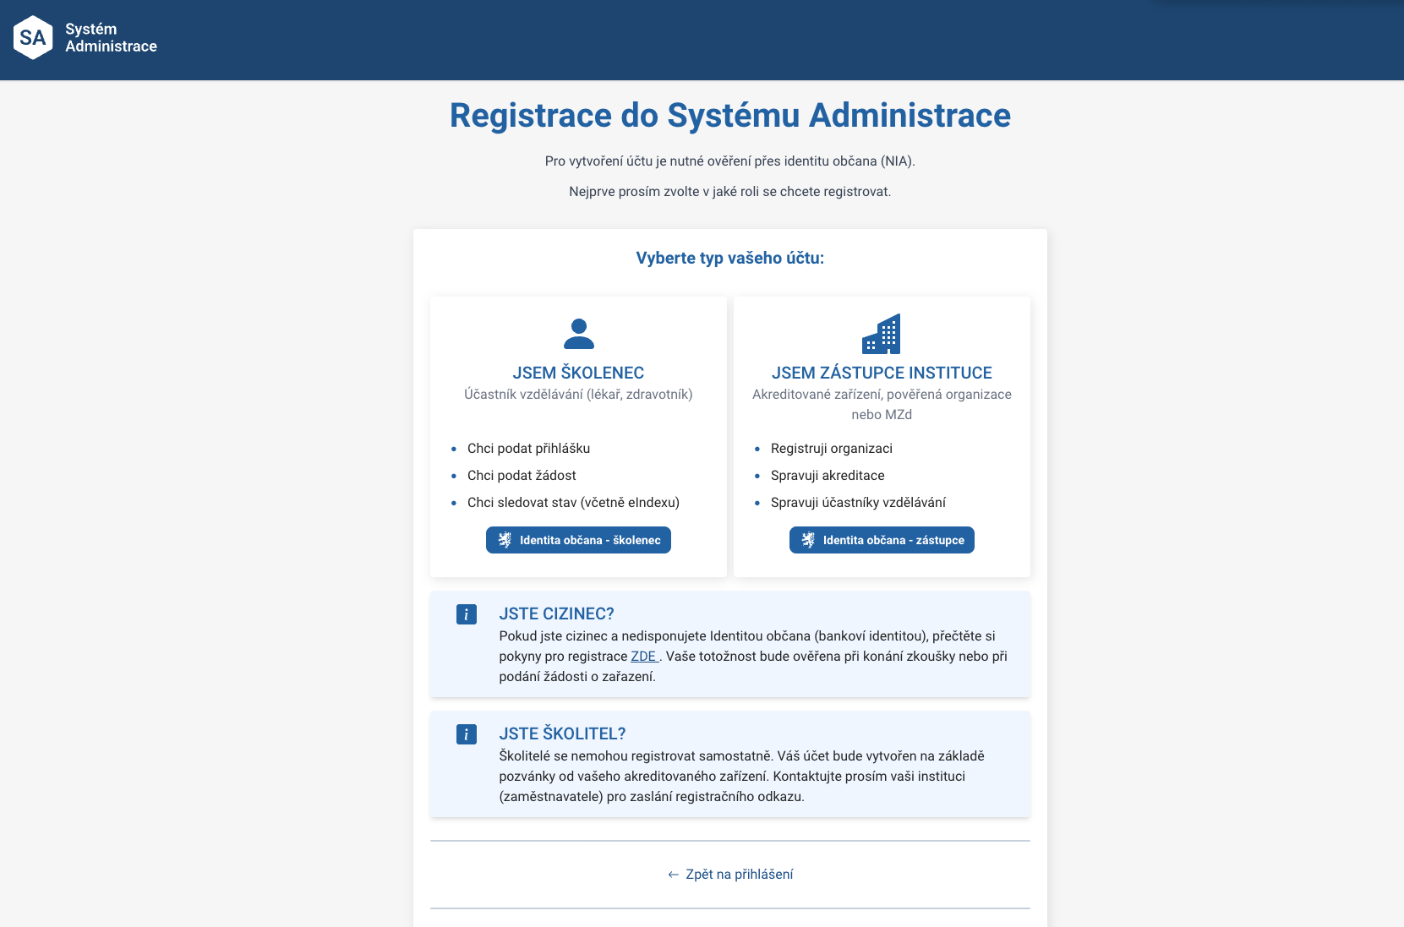
Registrace do Systému Administrace
Jak vzniká účet
• Školenec — registruje se sám, ověření Identitou občana; podává přihlášky a žádosti, sleduje eIndex.
• Zástupce instituce — akreditované zařízení, pověřená organizace nebo MZd; spravuje organizaci, akreditace a školence.
• Školitel — neregistruje se sám, účet vznikne pozvánkou od zařízení.
• Cizinec bez Identity občana — samostatný postup registrace (bankovní identita, nebo ověření přes podporu).

Slide 5
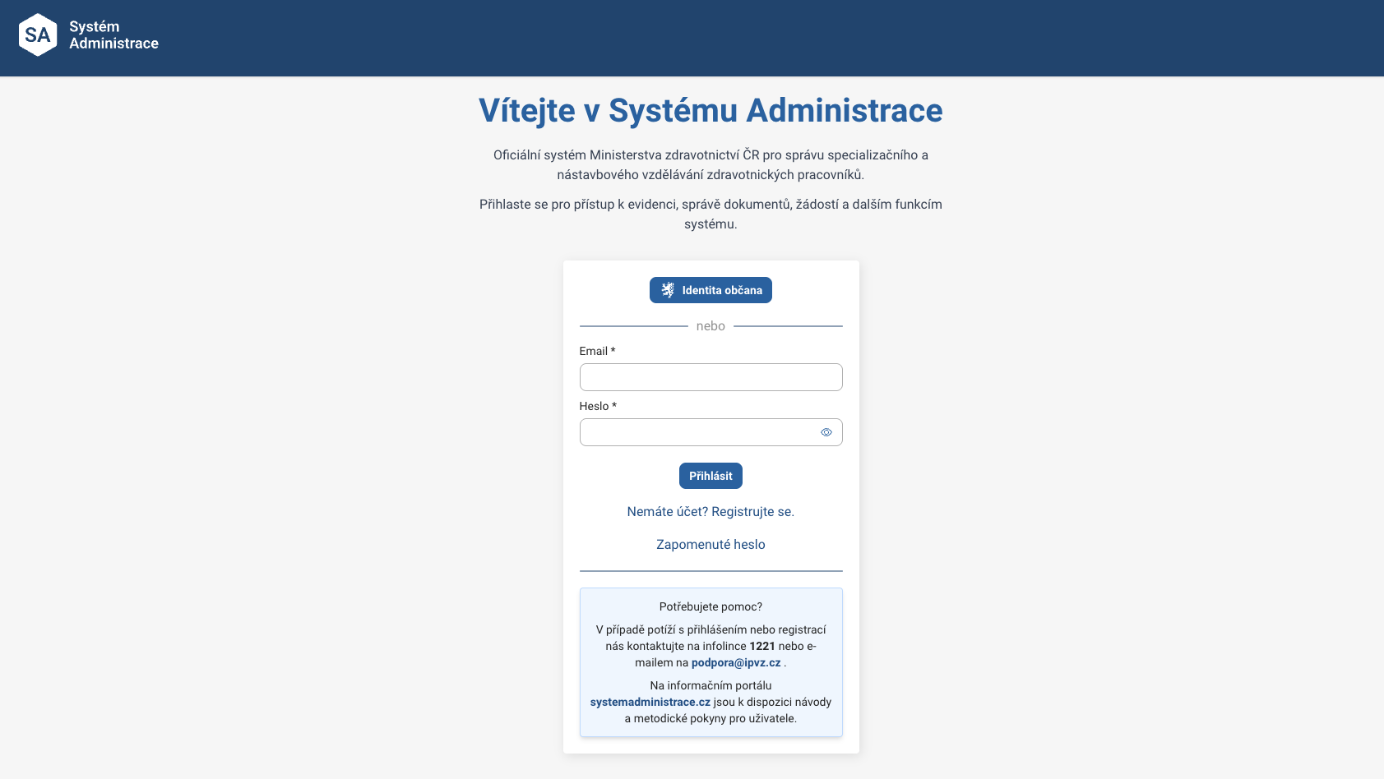
Přihlášení: Identita občana a napojení na eGovernment
Jeden způsob přihlášení pro všechny role
• Totožnost ověřuje stát (NIA), systém nevede zdravotníkům další hesla.
• Školenec, školitel i zástupce zařízení se přihlašují stejně; 86 % přihlášení je úspěšných.
• Většina přihlášení jde přes NIA; e-mail a heslo zůstává jen pro účty cizinců.
Napojení na centrální služby eGovernmentu
• Základní registry (ROB, ROS, RÚIAN), NR-ZP / NRPZS, ARES.
• Údaje se předvyplňují z veřejných registrů (vyjma cizinců).
• Provozováno jako informační systém veřejné správy na sysa.mzd.gov.cz.
Přihlašovací obrazovka sysa.mzd.gov.cz
Kde to drhne
• Cizinci bez bankovní identity a českého dokladu — řešíme individuálně přes podporu.
• Nejasnosti při registraci – role.
Způsoby přihlášení přes Identitu občana – 6 způsobů
Bankovní identita
Mobilní klíč eGovernmentu
eObčanka
NIA ID
MojeID
eIDAS (občané EU)

Slide 6
Kdo v akreditovaném zařízení co dělá
Pověřená osoba
Správce zařízení v systému: registrace zařízení, Profil instituce, oprávnění osob, akreditace, pozvánky školenců
…/pruvodce/az-poverena-osoba
Zástupce pověřené osoby
Totéž jako pověřená osoba, navíc smluvní zařízení a lektoři. Roli přiděluje jen pověřená osoba
…/pruvodce/az-zastupce-poverene-osoby
Referent vzdělávání
Pozvánky školencům, přidělení školitele, stáže ke schválení; potvrzuje jen na smluvním zařízení s podpisem školence
…/pruvodce/az-referent-vzdelavani
Zpracovatel akreditací
Připravuje žádosti o akreditaci a vypořádává připomínky MZd
…/pruvodce/az-zpracovatel-akreditaci
Školitel
Životopis, vzdělávací plán školence, potvrzování položek eIndexu. Registruje se jen na pozvánku zařízení
…/pruvodce/az-skolitel
Pověřenou osobu nelze přidělit ručně – vzniká registrací zařízení přes datovou schránku ze SYSA. Změnu pověřené osoby řeší podpora: podpora@ipvz.cz.

Slide 7
Kdo v systému pracuje
Uživatelé podle profese
Role na straně zdravotnických zařízení (počet osob)
Rytmus provozu: špička aktivity 8–12 h v pracovní dny, 86 % přihlášení úspěšných, neúspěšné pokusy z jednotlivých IP adres průběžně sledujeme.
Stav k 3. 11. 2026, statistiky Systému Administrace (Metabase).

Slide 8
Přihlášení a registrace: kdo jak
Přihlášení – pro všechny role stejně
Registrace – jak vzniká účet
1
Otevřete sysa.mzd.gov.cz
Zástupce zařízení
Sám: „Nemáte účet? Registrujte se“ → Zástupce instituce → Identita občana → potvrzovací e-mail
2
Klikněte na modré tlačítko Identita občana
Školitel
Jen na pozvánku zařízení (odkaz platí 7 dní) → Identita občana
3
Zvolte způsob ověření: Bankovní identita, eObčanka, Mobilní klíč eGovernmentu…
Školenec
Sám přes Identitu občana; údaje o vzdělání se načtou z NR-ZP
Kdo má Identitu občana, přihlašuje se jen přes ni. E-mail a heslo jsou pouze pro školence-cizince bez Identity občana.
Cizinec bez Identity občana
E-mail a heslo: sysa.mzd.gov.cz/registrace-cizinci + čestné prohlášení
Nevidíte v Menu „Registrace zařízení“? Pravděpodobně jste se zaregistrovali jako školenec. Otevřete přímo sysa.mzd.gov.cz/registrace-zarizeni a ověřte se znovu přes Identitu občana.
Zdroj: systemadministrace.cz/pruvodce – Společné funkce, Pověřená osoba – AZ, Školitel – AZ

Slide 9
Krok 1 · Pověřená osoba: registrace zařízení
1
Vpravo nahoře Menu → Registrace zařízení
Výsledek
Zařízení je registrováno a má vyplněný profil. Údaje dál spravujete v Menu → Profil instituce.
Návod s obrázky
systemadministrace.cz/pruvodce/az-poverena-osoba/2
2
Zadejte IČO a klikněte na Načíst údaje – systém ověří zařízení v registrech (ARES, NRPZS)
3
Zkontrolujte datovou schránku zařízení a klikněte na Registrovat zařízení
4
Do datové schránky přijde zpráva s PDF – v něm klikněte na Registrace do Systému Administrace (buďte přihlášeni)
5
Zobrazí se Detail zařízení – registrace je hotová
6
Kontrola: Menu → Seznam uživatelů → u vás role Pověřená osoba
Dobré vědět: nedorazí-li zpráva do datové schránky nebo po kliknutí na odkaz vidíte jen „Vítejte v Systému Administrace“, registrace se nedokončila. Napište na podporu.

Slide 10
Krok 2 · Oprávnění a pozvánky pro kolegy
1
Menu → Seznam uživatelů, nahoře vyberte Instituci
Tipy z podpory
• Zvete pracovní e-mail, pod kterým se bude osoba hlásit
• Roli odeberete červeným košem – platí okamžitě
• Trvalé odpojení osoby (odchod ze zařízení) řeší podpora
2
Klikněte na Přidat uživatele, vyberte roli (Zástupce pověřené osoby, Referent vzdělávání, Školitel)
3
Vyplňte e-mail – najednou lze pozvat až 10 osob – a pozvánku odešlete
4
Pozvaný dokončí registraci přes Identitu občana. Pozvánka platí 7 dní.
5
Stav sledujte v Přehledu odeslaných pozvánek (Čeká na přijetí); kdo přijal, je v Seznamu uživatelů
Pozvánka nedorazila? Zkontrolujte adresu a nevyžádanou poštu, pozvánku odešlete znovu. Pak pište na podporu: e-mail adresáta, roli a datum posledního odeslání.
Návod: systemadministrace.cz/pruvodce/az-poverena-osoba/3

Slide 11
Krok 3 · Školitel: registrace a životopis
Registrace z pozvánky
Životopis – podklad pro akreditaci
1
V e-mailu klikněte na registrační odkaz (platí 7 dní)
1
Vpravo nahoře ikona uživatele → Životopis
2
Ověřte se přes Identitu občana a klikněte na Souhlasím
2
Poprvé zvolte typ a Vytvořit životopis, pak Upravit životopis
3
Vyplňte e-mail (pracovní) a klikněte na Registrovat
3
Vzdělání se načte z NR-ZP (příznak „Z NRZP“)
4
Potvrďte odkaz v e-mailu a znovu se ověřte – školitel je propojen se zařízením
4
Hotovou verzi Publikovat životopis
Tip: vyplňte jen to podstatné – vzdělání, atestace a praxi. Nekopírujte celé profesní CV. Teprve publikovaný životopis lze vybrat v žádosti o akreditaci.
Návody: systemadministrace.cz/pruvodce/az-skolitel/1 · /3

Slide 12
Cesta účastníka vzdělávání systémem
1
2
3
4
5
6
7
Registrace
Žádost o zařazení
Vydání eIndexu
Přiřazení školitele
Vzdělávací plán
Praxe v eIndexu
Zkouška a diplom
Školenec
Školenec → PO
Systém
Akreditované zařízení
Školitel + školenec
Školenec / školitel
Pověřená organizace
Přihlášení přes NIA, údaje o vzdělání z registru NR-ZP
Pověřená organizace žádost posoudí a vyřídí
Po schváleném zařazení do oboru s digitalizovaným programem dojde k vydání eIndexu
Zařízení pozve školitele a přiřadí ho školenci
Plán stáží, kurzů a praxe v eIndexu – odemknutí školitelem
Školenec zapisuje, školitel potvrzuje alespoň 1× za půl roku (dle platné legislativy)
Kontrola přihlášky, výsledek zkoušky, diplom nahráván také v systému
Každý krok má v systému jasného vlastníka.
Kdo je na tahu, vidí účastník i zařízení ve svém profilu. Výzvy k doplnění a komunikace s pověřenou organizací probíhají přímo v systému.

Slide 13
Školenec a školitel: kdo udělá který krok
1
Zařízení
Pozve školitele a přidělí mu roli „Školitel“
systemadministrace.cz/pruvodce/az-poverena-osoba/3
2
Školitel
Registrace z pozvánky (30 dní), vyplní a zveřejní životopis
systemadministrace.cz/pruvodce/az-skolitel/1 · /3
3
Školenec → PO
Podá žádost o zařazení, pověřená organizace vydá eIndex
systemadministrace.cz/pruvodce/skolenec/4
4
Zařízení
Přidat eIndex školence: pozvánka na e-mail školence
systemadministrace.cz/pruvodce/az-referent-vzdelavani/2
5
Školenec
Přijme pozvánku a potvrdí zařazení (stav Přiřazování školitele)
systemadministrace.cz/pruvodce/skolenec/5
6
Zařízení
Přidělí školenci školitele, školitel přiřazení potvrdí
systemadministrace.cz/pruvodce/az-referent-vzdelavani/3
7
Školitel
Sestaví vzdělávací plán a potvrzuje položky eIndexu
systemadministrace.cz/pruvodce/az-skolitel/6 · /7
Pozor: pozvánku školence z AZ lze odeslat až po vydání eIndexu pověřenou organizací. Dřív to systém neumožní.

Slide 14
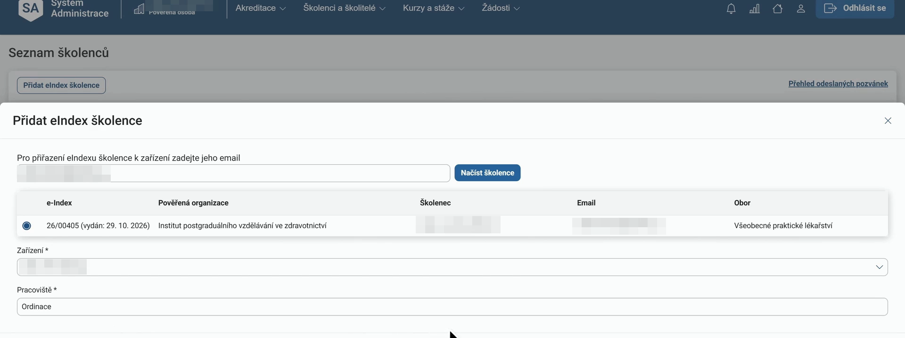
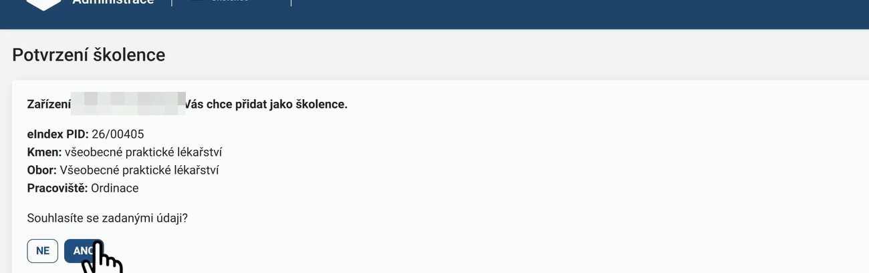
Krok 4 · Pozvánka školence do zařízení
1
Školenci a školitelé → Seznam školenců → Přidat eIndex školence
2
Zadejte e-mail školence a klikněte na Načíst školence
3
Vyberte číslo eIndexu – načte se pověřená organizace a obor
4
Vyberte Zařízení a vyplňte Pracoviště
5
Klikněte na Odeslat pozvánku školenci
Okno Přidat eIndex školence (záběr z ostrého systému, údaje skryty)
Školenec potvrdí
V e-mailu nebo v notifikacích Zobrazit pozvánku → „Souhlasíte se zařazením?“ → Ano
Výsledek: školenec je v Seznamu školenců ve stavu Přiřazování školitele. Odeslané pozvánky sledujete v Přehledu odeslaných pozvánek.
Návod: systemadministrace.cz/pruvodce/az-referent-vzdelavani/2 · obdobně pověřená osoba a zástupce

Slide 15
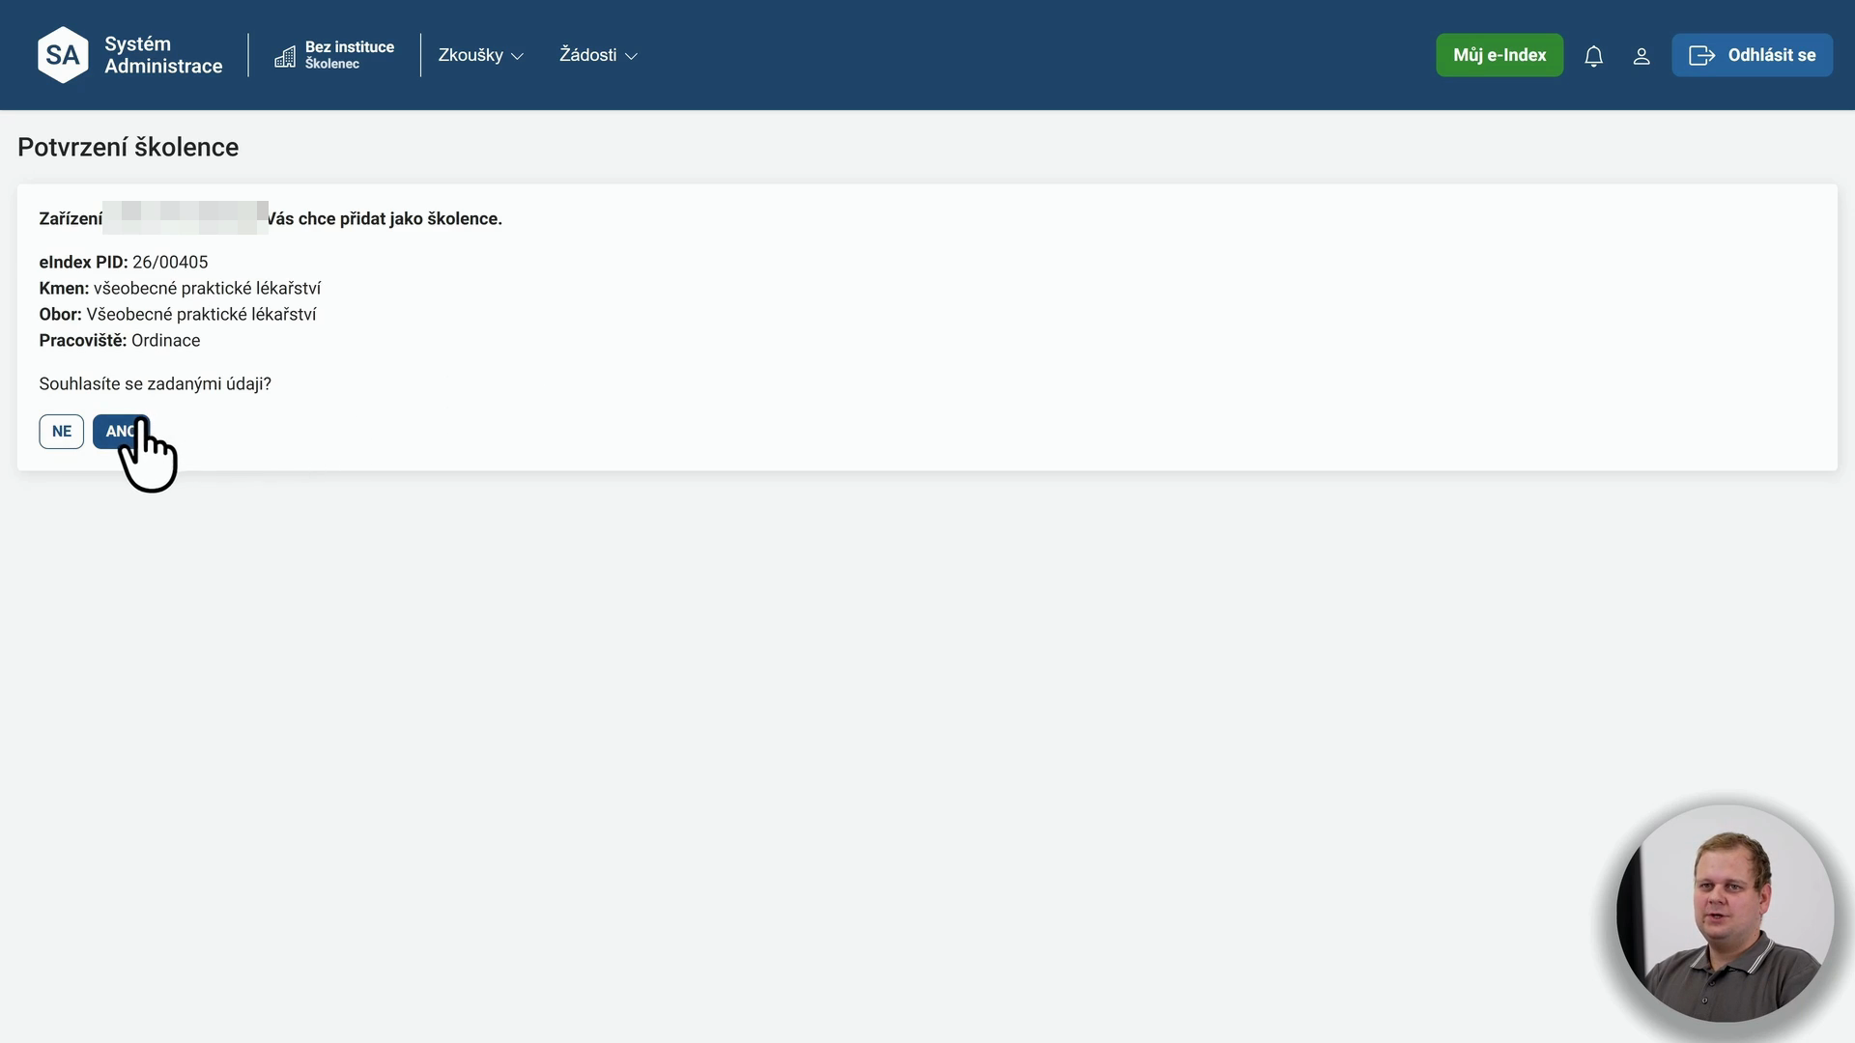
Video: pozvánka školence a přidělení školitele
Video 6:26 min
Spustí se samo po zobrazení snímku, se zvukem.
• Přidat eIndex školence
• Školenec přijme pozvánku
• Přidat školitele
• Školitel potvrdí přiřazení

Slide 16
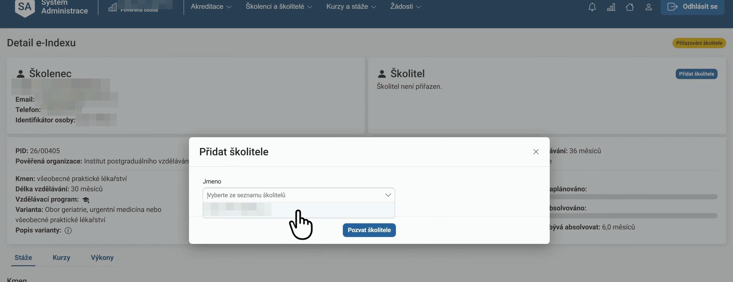
Krok 5 · Přidělení školitele školenci
1
V Seznamu školenců otevřete školence
2
V sekci Zařazení klikněte na číslo eIndexu – otevře se Detail e-Indexu
3
Klikněte na Přidat školitele
4
Vyberte jméno školitele a klikněte na Pozvat školitele
5
Školitel v e-mailu klikne na Zobrazit pozvánku a na otázku „Souhlasíte s přiřazením?“ odpoví Ano
Detail e-Indexu: okno Přidat školitele
Výsledek: po potvrzení školitelem je jméno ve sloupci Jméno školitele a školitel může plánovat stáže. Bez potvrzení školitelem přiřazení není dokončeno.
Návod: systemadministrace.cz/pruvodce/az-referent-vzdelavani/3

Slide 17
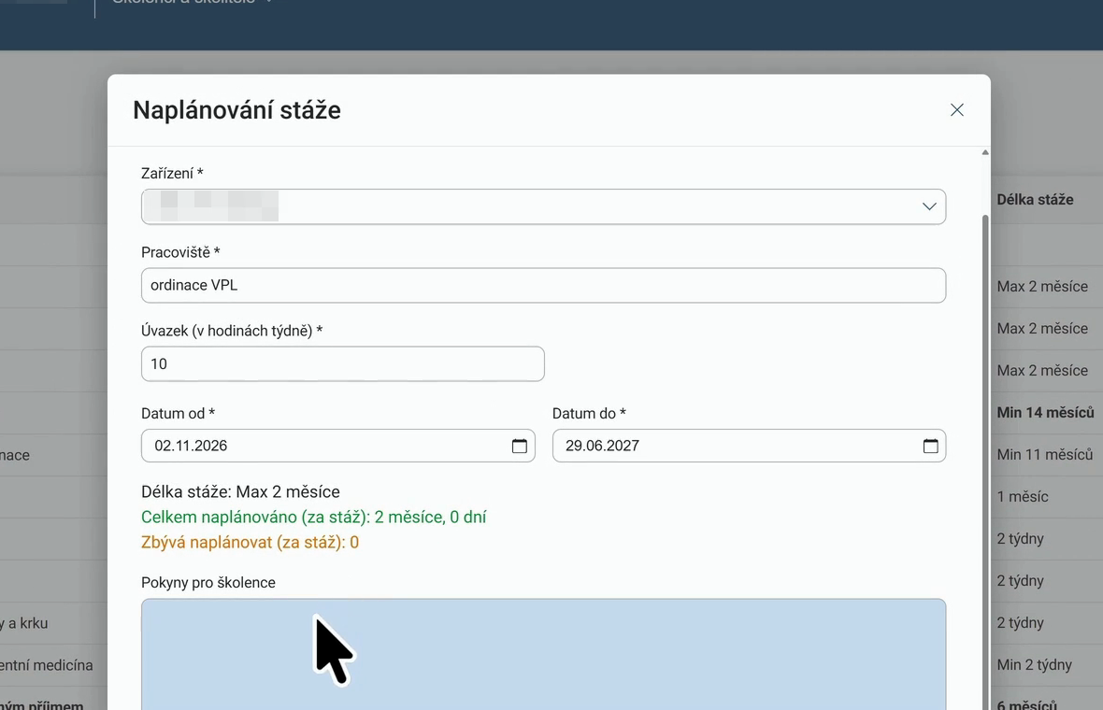
Krok 6 · Školitel: vzdělávací plán
1
Školitel otevře Detail e-Indexu přiděleného školence
Systém hlídá délku
Pod formulářem vidíte délku stáže dle programu, kolik je naplánováno a kolik zbývá.
2
V bloku Kmen klikne u stáže na Naplánovat
3
Vyplní Zařízení, Pracoviště, Úvazek (hod./týden) a Datum od – do → Naplánovat
4
Totéž v bloku Vlastní specializovaný výcvik
5
Nakonec Potvrdit sestavení vzdělávacího plánu → Ano
Okno Naplánování stáže
Stáž na jiném akreditovaném zařízení schvaluje školitel nebo referent tohoto zařízení ve frontě Školenci a školitelé → Seznam stáží ke schválení. Upozornění na novou stáž se zatím neodesílá – frontu kontrolujte pravidelně.
Návody: systemadministrace.cz/pruvodce/az-skolitel/6 · /8 · az-referent-vzdelavani/5

Slide 18
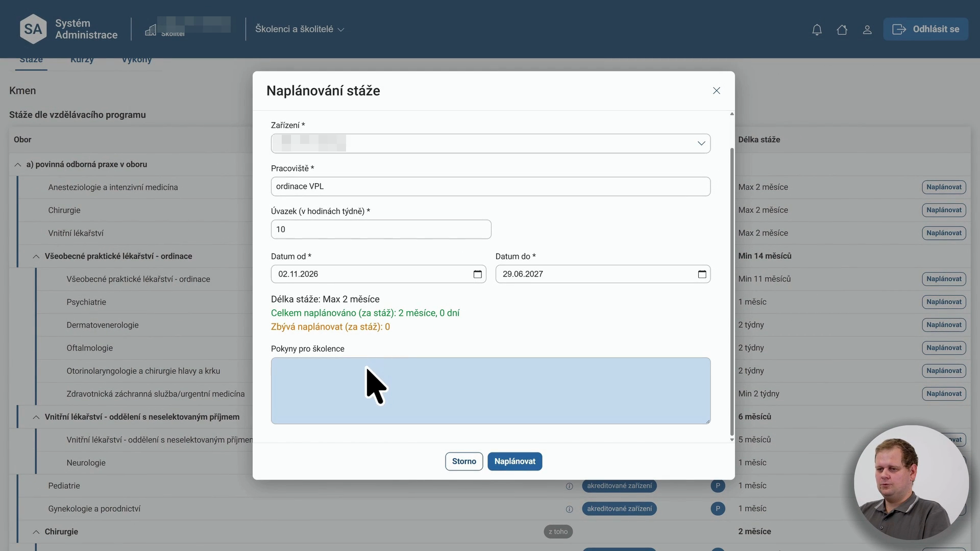
Video: sestavení vzdělávacího plánu
Video 5:12 min
Spustí se samo po zobrazení snímku, se zvukem.
• Detail e-Indexu
• Naplánování stáže v kmeni
• Stáž na jiném zařízení
• Potvrzení vzdělávacího plánu

Slide 19
Krok 7 · Potvrzování položek eIndexu
Školitel
Referent vzdělávání
Jiné (smluvní) zařízení
• Detail e-Indexu → karta Stáže / Kurzy / Výkony / Akce
• U položky Potvrdit → zkontrolovat → Schválit
• Hromadně: Seznam výkonů k potvrzení
• Potvrzuje v zastoupení školitele jen na smluvním zařízení a jen s podpisem školence
• Hromadně: Kurzy a stáže → Seznam kurzů / akcí k potvrzení
• Školenci a školitelé → Seznam stáží ke schválení
• Na konci řádku Schválit
• Upozornění zatím nechodí – kontrolujte frontu
systemadministrace.cz/pruvodce/az-skolitel/7
systemadministrace.cz/pruvodce/az-referent-vzdelavani/4
systemadministrace.cz/pruvodce/az-skolitel/8
Položku nejdřív odešle k potvrzení školenec. Teprve pak se u ní školiteli zobrazí tlačítko Potvrdit. Potvrzení průběhu alespoň jednou za 6 měsíců.

Slide 20
Akreditace v systému
1
Akreditace → Nová žádost: typ (Udělení / Prodloužení), povolání, kategorie, obor, rozsah, instituce → Vytvořit žádost
Dobré vědět
• Správní poplatek 1 000 Kč, účet MZd 3711-0002528001/0710, VS = IČ žadatele
• Rozhodnutí nepřijde v aplikaci – doručí se úřední cestou
• Smluvní zařízení a lektory přidáte i mimo žádost: Akreditace → Nové smluvní zařízení, Seznam školitelů a lektorů
2
Vyplňte postupně části žádosti (podle oboru 3 nebo 5 částí)
3
Zpracovatel akreditací připraví, pověřená osoba nebo zástupce Odeslat žádost
4
Na připomínky MZd reagujte vypořádáním a žádost odešlete znovu
5
Stav sledujte v Akreditace → Seznam akreditací (Stav akreditace, Platnost do)
Známá chyba
Udělená akreditace se zobrazuje jako „v revizi MZd“.
Oprava do 30. 11. 2026, vrátí se i tlačítko vzdání se práva na rozklad.
Veřejně dostupný katalog akreditací najdete na systemadministrace.cz
Návody: systemadministrace.cz/pruvodce/az-poverena-osoba/4 · az-zpracovatel-akreditaci/2 · /3

Slide 21
Které obory už mají eIndex
Lékaři – specializační obory
Nelékaři – vzdělávací programy
5
oborů nasazeno
(z 67)
18
programů nasazeno
(z 56)
• Všeobecné praktické lékařství
• Pediatrie
• Neurologie
• Dětská neurologie (pediatrický i neurologický kmen)
• Gynekologie a porodnictví
• Klinická logopedie
• Aplikovaná fyzioterapie
• Klinická psychologie
• Dětská klinická psychologie
• Psychoterapie
• Intenzivní péče
• Intenzivní péče v pediatrii
• Ošetřovatelská péče v psychiatrii
• Ošetřovatelská péče v geriatrii
• Ošetřovatelská péče v interních oborech
• Ošetřovatelská péče v onkologii a hematoonkologii
• Ošetřovatelská péče v dětské a dorostové psychiatrii
• Klinická adiktologie
• Zraková terapie
• Hojení ran
• Transfuzní služba
• Ergoterapie pro děti
• Ergoterapie pro dospělé
Schváleno MZd, nasazení připravujeme k 4.11. (8): Intenzivní péče v pediatrii a neonatologii · Domácí a hospicová péče · Alergologie a klinická imunologie · Klinická genetika · Mikrobiologie · Klinická hematologie a transfuzní služba · Příprava radiofarmak · Klinické inženýrství
Obor zatím eIndex nemá? Postupujte dosavadní cestou: lékaři potvrzení praxe jednotlivě, nelékaři papírový logbook. Cíl: eIndexy všech platných oborů v SYSA do 31. 12. 2026.
Stav k 3. 11. 2026, přehled nasazení eIndexů IPVZ (semafor Nasazeno a Schváleno).

Slide 22
Záznamy za rok 2026: co dělat už teď
Vzdělávání jen na vlastním pracovišti
Stáž na smluvním / jiném zařízení
• Přidělte školitele hned po vydání eIndexu
• Školitel naplánuje a potvrdí stáže zpětně – je to otázka minut
• Stáž potvrzuje elektronicky školitel daného zařízení
• Zpětné doplnění je náročnější – domluvte se se zařízením co nejdřív
• eIndex je plně elektronický – papírové potvrzení do něj nahrát nelze (výjimkou jsou certifikáty u akcí volné formy).
• Co je v systému potvrzené, vidí oprávnění pracovníci MZd přímo v systému.
Přechodný režim pro doložení roku 2026 (např. průběžné zprávy rezidenčních míst) – stanoví MZd.

Slide 23
Co se mění do konce roku
Listopad
Notifikace se jménem školence, notifikace zařízení o zařazení školence (verze 1.23)
Listopad
Katalog akreditací se do systému přenáší automaticky každý den
Do 30. 11.
Oprava stavu udělené akreditace, tlačítko vzdání se práva na rozklad
Listopad–prosinec
Kontakty na školence a školitele v žádosti o stáž; notifikace zařízení o přihlášce školence ke zkoušce
Listopad
Školenec v žádosti o zařazení uvede akreditované pracoviště pro notifikování zařízení po zařazení školence
Do 31. 12.
eIndexy všech platných oborů v SYSA
Termíny jsou plánované, o nasazení informujeme od listopadu v Novinkách na portálu (odběr e-mailem).

Slide 24
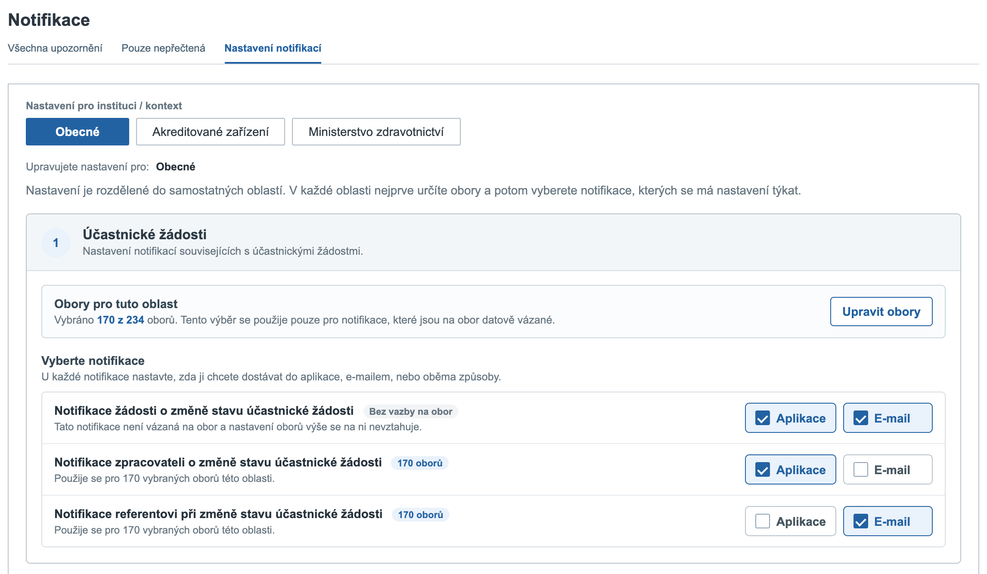
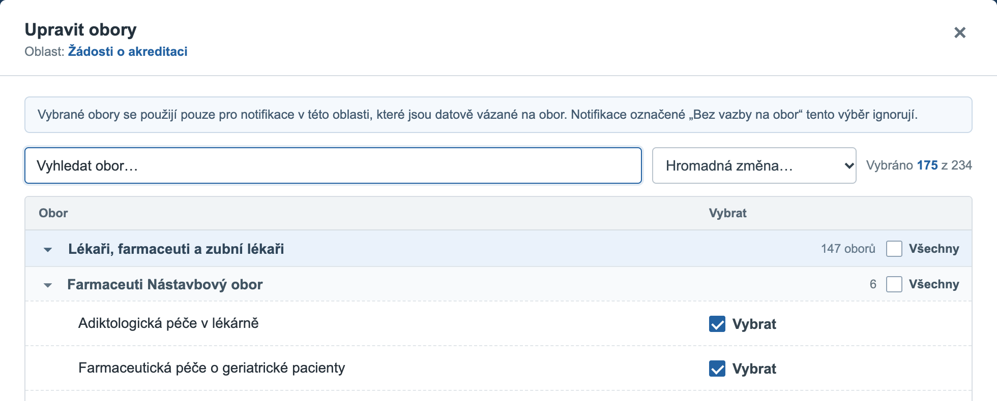
Připravujeme: nastavení notifikací
1
Zvlášť pro každé zařízení a roli, ve které v systému působíte
2
V každé oblasti vyberete obory, kterých se upozornění týkají
3
U každé notifikace zvolíte aplikaci, e-mail, nebo obojí
Návrh obrazovky Notifikace → Nastavení notifikací (pracovní verze)

Slide 25
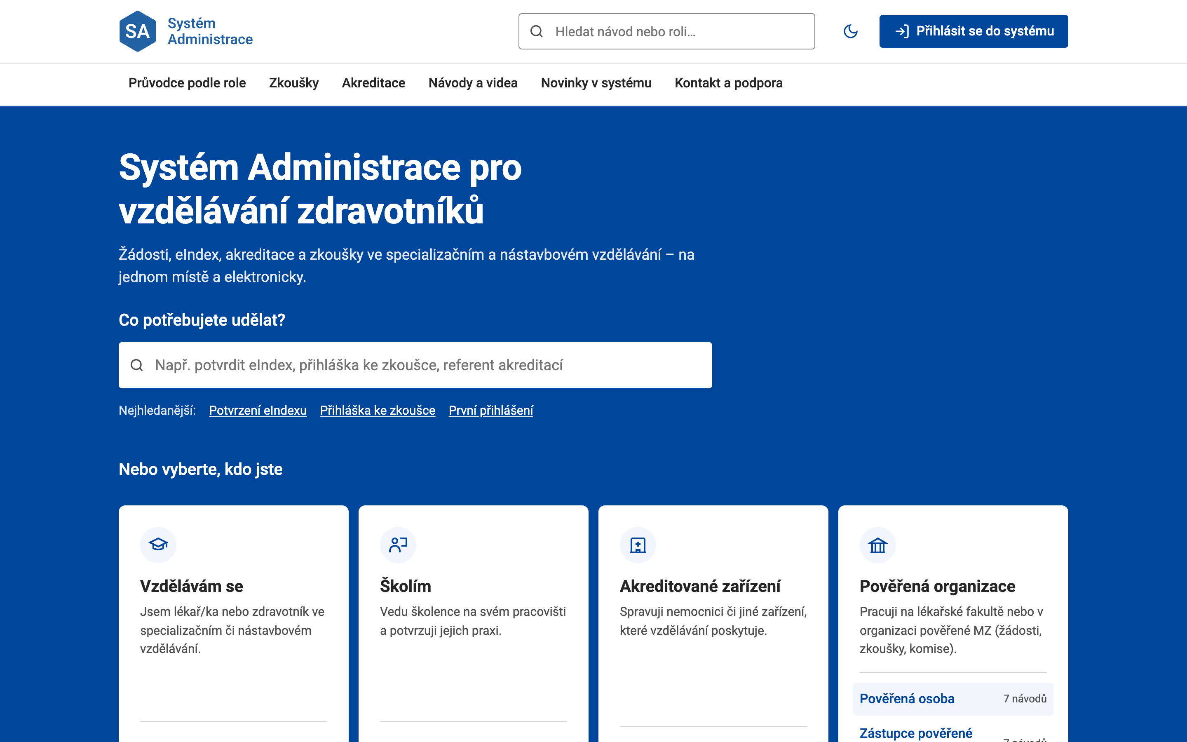
Nový informační portál: systemadministrace.cz
11
76
rolí s vlastním průvodcem
návodů krok za krokem
Pro akreditované zařízení
• Průvodce pro 4 role zařízení + školitele
• Hledání podle úkolu, bez znalosti role
• Rámečky „Dobré vědět“: co dělat, když něco nejde
• Katalog akreditací, Novinky s odběrem e-mailem
Cíl: odpověď najít na portálu dřív, než je potřeba psát na podporu.
www.systemadministrace.cz, spuštěno 20. 10. 2026

Slide 26

Ukázka: jak na portálu najít, co potřebuji
Video 38 s, spouští se automaticky po zobrazení snímku · bez zvuku, s titulky · záběry z www.systemadministrace.cz

Slide 27
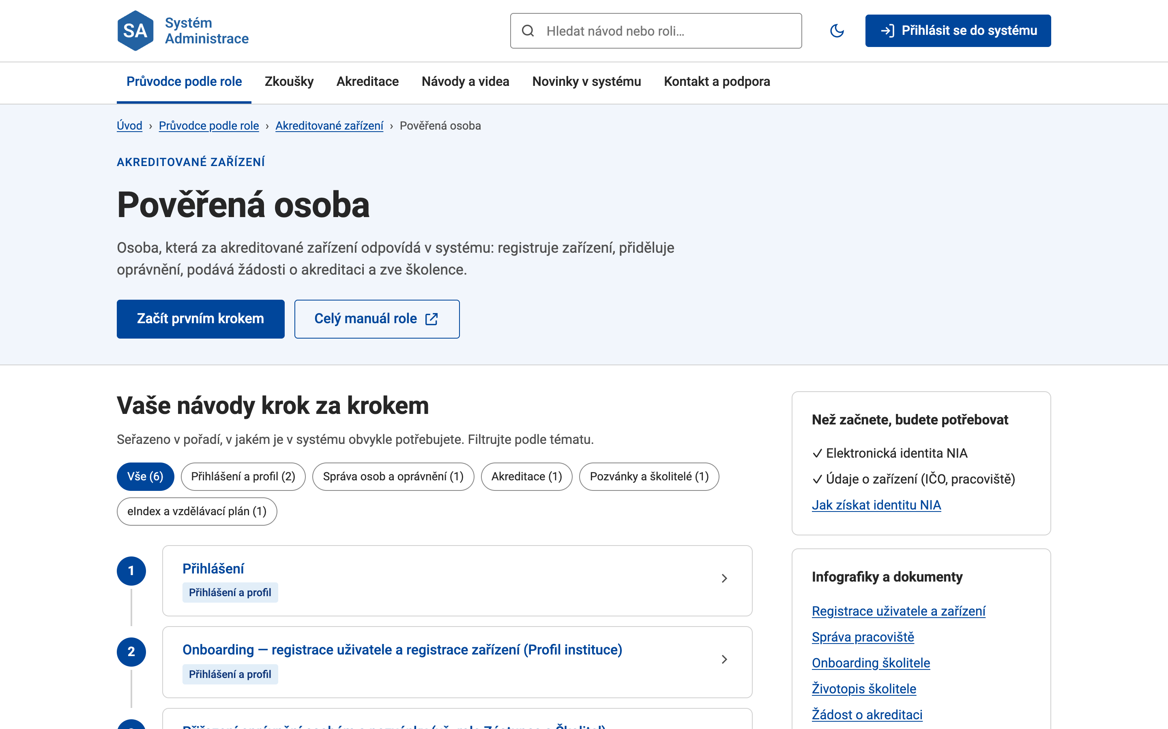
Krok 1: najděte svou roli v zařízení
Role akreditovaného zařízení
6
Pověřená osoba
registrace zařízení, oprávnění, akreditace
9
Zástupce pověřené osoby
jako PO + smluvní zařízení, lektoři
5
Referent vzdělávání
pozvánky školenců, přidělení školitele
3
Zpracovatel akreditací
žádosti o akreditaci
8
Školitel
životopis, vzdělávací plán, potvrzování
Průvodce role Pověřená osoba (AZ): návody seřazené podle pořadí v praxi
Odkaz: systemadministrace.cz/pruvodce → Akreditované zařízení → vaše role. Číslo = počet návodů.

Slide 28
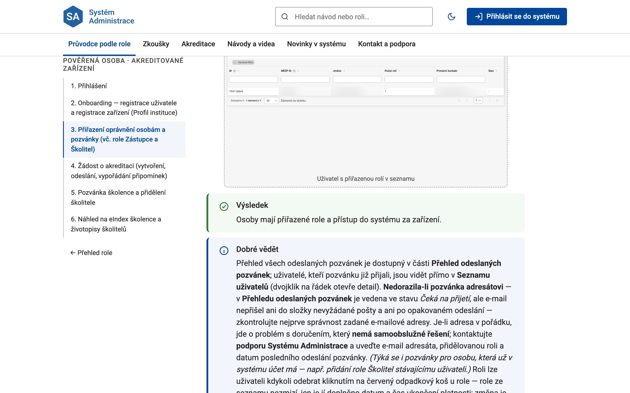
Kde najdete pomoc
1. Portál a návody podle role
systemadministrace.cz/pruvodce · hledání podle úkolu · Novinky s odběrem
2. Podpora
podpora@ipvz.cz
Odpověď nejpozději do 24 hodin
Co do tiketu napsat
• Co se stalo a co jste už zkusili
• Číslo eIndexu nebo žádosti
• U pozvánky e-mail adresáta, roli a datum
• Snímek obrazovky s chybou
Každý návod má rámeček „Dobré vědět“: co dělat, když krok nefunguje

Slide 29

Odkazy k rozeslání ve vašem zařízení
Školitelé
Registrace z pozvánky, životopis, potvrzování
systemadministrace.cz/pruvodce/az-skolitel
Referenti vzdělávání
Pozvánka školence, přidělení školitele, stáže
systemadministrace.cz/pruvodce/az-referent-vzdelavani
Pověřená osoba a zástupci
Registrace zařízení, oprávnění, akreditace
systemadministrace.cz/pruvodce/az-poverena-osoba
systemadministrace.cz
Zpracovatel akreditací
Žádost o akreditaci, připomínky
systemadministrace.cz/pruvodce/az-zpracovatel-akreditaci
Školenci
Žádost o zařazení, přijetí pozvánky, zkoušky
systemadministrace.cz/pruvodce/skolenec
Všichni
Přihlášení přes Identitu občana
systemadministrace.cz/nia

Slide 30
Děkuji za pozornost
Prostor pro vaše dotazy
podpora@ipvz.cz · www.systemadministrace.cz

